Slide 1
Manipulation von Schutzeinrichtungen an Maschinen verhindern
Modul 1: Allgemeine Einführung
Notes:
Es existieren 3 Lehrmodule zur Manipulation:
Modul 1: Allgemeine Einführung
Modul 2: für die Konstruktion von Maschinen
Modul 3: für Betreiber von Maschinen

Slide 2
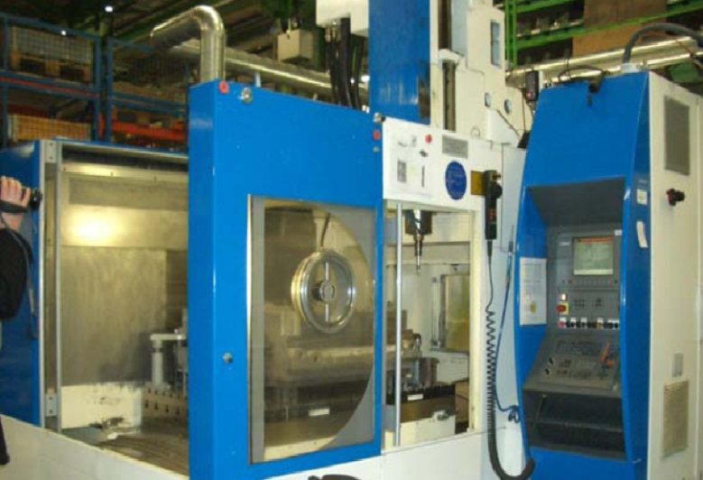
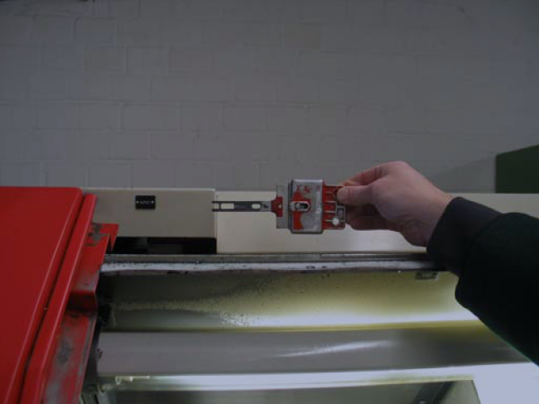
Definition Manipulation
„Manipulation ist das Unwirksammachen von Schutzeinrichtungen mit der Konsequenz, eine Maschine in einer vom Konstrukteur nicht vorgesehenen Weise oder ohne notwendige Schutzmaßnahmen zu verwenden.“ (Definition aus HVBG-Report)
Maschine
Schutzeinrichtung
MRL
ISO 12100
ISO 14119
© Lüken/HVBG
Notes:
Wenn man sich mit Thema beschäftigt, ist es zunächst notwendig, den Begriff „Manipulation“ zu definieren. In der Maschinenrichtlinie und den konkretisierenden Normen gibt es eine Reihe von Anforderungen, damit eine Maschine ohne Risiken auch in vorhersehbaren ungewöhnlichen Situationen betrieben werden kann. Schutzeinrichtungen dürfen nicht auf einfache Weise umgangen werden können. Der später noch vorgestellte HVBG-Report hat die wichtigsten Anforderungen zusammengefasst zu der auf dieser Folie dargestellten Definition:
„Manipulation ist das Unwirksammachen von Schutzeinrichtungen mit der Konsequenz, eine Maschine in einer vom Konstrukteur nicht vorgesehenen Weise oder ohne notwendige Schutzmaßnahmen zu verwenden.“
Dazu noch zwei Anmerkungen:
1) Es ist dabei unerheblich, mit welchen Mitteln die Manipulation erfolgt und
2) Es sind alle notwendigen manuellen Eingriffe in alle Betriebsarten der Maschine zu berücksichtigen.
Links sieht man eine Werkzeugmaschine mit geöffneter Schutztür, rechts an einer anderen Maschine eine Schutzeinrichtung, die manipuliert wurde. Dort wurde der Betätiger eines Positionsschalters abgeschraubt und lose in den Schalter gesteckt. Danach konnte die Maschine bei geöffneter Schutztür betrieben werden.

Slide 3
Beispiele manipulierter Schutzeinrichtungen
Einzelner
Betätiger
mit Kette
Schlüssel-
schalter zum
Überbrücken
© Lüken/HVBG
© Apfeld/IFA
Rollen-
schalter
zusammen-
gebunden
Rollen-
schalter
gelöst
© Pallowski/BG RCI
© Pallowski/BG RCI
Notes:
Hier sieht man weitere Beispiele, wie Schutzeinrichtungen manipuliert und damit unwirksam gemacht wurden. Die Maschinen könnten dann mit wesentliche erhöhten Risiken für den Bediener betriebe werden.
Links oben ist wie auf der Folie 3 zuvor ein Betätiger von der Maschinenumhausung gelöst und lose in den Schalter gesteckt worden. Hier hat man sich sogar die Mühe gemacht, den Betätiger mit einer Kette zu versehen. Vermutlich damit man ihn auch ordentlich aufbewahren kann.
Rechts oben ist mit erheblichem Aufwand ein Schlüsselschalter eingebaut worden. Damit kann eine Schutzeinrichtung wie z.B. ein Positionsschalter einfach durch Drehen eines Schlüssels überbrückt und außer Kraft gesetzt werden. Der Schlüssel wurde nicht verwahrt, sondern steckte im Schloss und die Schutzeinrichtung war permanent überbrückt.
Links unten wird eine bewegliche trennende Schutzeinrichtung normalerweise durch eine Rollenschalter überwacht. Bei geschlossenem Schutz wird die schwarze Rolle rechts im orange Bauteil zum Schalter im grauen Bauteil angedrückt und betätigt den Schalter. Um einen geschlossenen Schutz vorzutäuschen, wurde hier mit einem Band oder Kabelbinder die Rolle an den Schalter fixiert. Dies ist schnell und mit sehr wenig Aufwand möglich.
Rechts unten wurde ein ähnlicher Rollenschalter einfach gelöst. Auch dadurch wurde der Maschinensteuerung ein geschlossener Schutz vorgetäuscht.

Slide 4
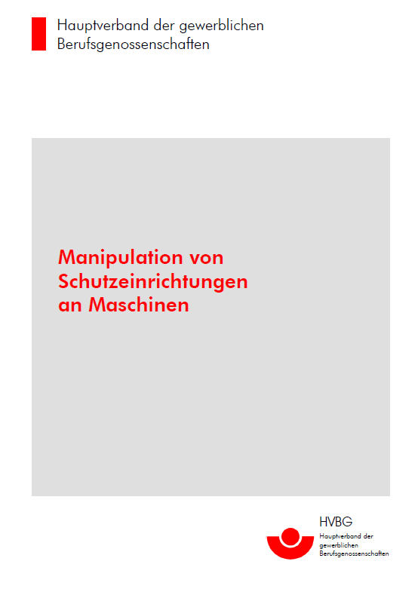
HVBG-Report: Manipulation von Schutzeinrichtungen
Fragebogenaktion (n=940) zur Einschätzung des Ausmaßes des Manipulationsgeschehens
Fragebogenaktion (n=202) in Betrieben zu konkreten Manipulationshandlungen
Analyse der Gründe unter Einbeziehung von Mensch, Technologie und Organisation
Handlungsempfehlungen aus betrieblicher, ergonomischer, psychologischer und technischer Sicht
DGUV Webcode: d6303
Notes:
Vom damaligen Hauptverband der Berufsgenossenschaften (HVBG) wurde 2003 bis 2005 eine Studie zur Problematik „Manipulation von Schutzeinrichtungen“ durchgeführt. Ziel der Studie war es, eine Einschätzung über das Ausmaß von Manipulationen an Maschinen bzw. Schutzeinrichtungen zu erhalten. Unter Einbeziehung der Maschinenbediener wurden Gründe zur Manipulation analysiert. Ein "allgemeiner" Fragebogen diente der Erhebung genereller Einschätzungen von knapp tausend Arbeitsschutzexperten, ein "spezieller" Fragebogen der detaillierten Analyse des spezifischen Manipulationsgeschehens im Betrieb auf der Basis von etwa 200 untersuchten Maschinen. Das Projektteam analysierte die Gründe für Manipulationen auf individueller, technischer und organisatorischer Ebene. Diese mündeten in Handlungsempfehlungen, die das Problem der Manipulation systemisch angehen: aus psychologischer, ergonomischer, organisatorischer und technischer Sicht. Dazu ist der hier dargestellte Report erschienen, der bei der DGUV unter dem Webcode d6303 im PDF Format verfügbar ist.
Zusammenfassend ließ sich feststellen, dass Manipulationen an Maschinen bisher im Arbeitsschutz keine angemessene Beachtung gefunden hatten. Zur Illustration der Problematik wurden im Report zwei konkrete Beispiele von Manipulationen im Betrieb dargestellt und spezifische Lösungen zu ihrer Vermeidung diskutiert. Schließlich werden die Verantwortlichkeit und Haftung bei manipulierten Maschinen aufgezeigt. Sechs Beiträge aus der Industrie spiegeln die Ergebnisse der Studie aus der Sicht eines Maschinenherstellers, einiger Hersteller von Schutzeinrichtungen sowie Maschinenbetreiber in einem mittelständischen Betrieb und einem Großbetrieb wider.

Slide 5
Einschätzungen zur Manipulation in Deutschland *
Expertenschätzung: ¼ aller Arbeitsunfälle
durch Manipulation von Schutzeinrichtungen
* Erhebungen in
2004/2005
werden
manipuliert:
Manipulation
kann zum Unfall
führen bei:
Ein Drittel der
Betriebe
duldet
Manipulation!
Von 100
Schutz-
einrichtungen
37
18
Notes:
Hier sind die wichtigsten Einschätzungen von knapp tausend Arbeitsschutzexperten dargestellt. Diese schätzten in 2004 und 2005 ein, dass von 100 Schutzeinrichtungen an stationären Maschinen etwa 37 Prozent vorübergehend oder ständig manipuliert werden. Dabei kann es in etwa der Hälfte der Manipulationen - bei 18 % der Schutzeinrichtungen - zu einem Unfall kommen. Knapp ein Viertel der Arbeitsunfälle an Maschinen ist nach Meinung aller Befragten auf Manipulationen zurückzuführen. Besonders heikel ist die Einschätzung, dass in etwa einem Drittel aller Betriebe die Manipulation geduldet wird.

Slide 6
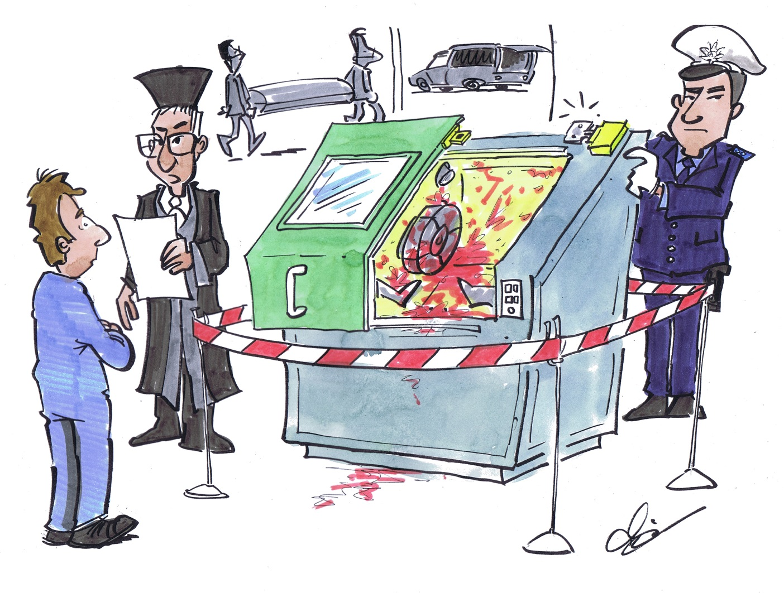
Geschätzte jährliche Unfälle (stationäre Maschinen)
Deutschland:
10 000 Unfälle
8 Tote
© Michael Hüter
Notes:
Damit der enorme persönliche und betriebswirtschaftliche Schaden deutlicher wird, könnte man die vorher genannten Einschätzungen auf die Arbeitsunfallstatistiken für stationäre Maschinen anwenden. Dies würde z.B. für das Jahr 2008 ergeben, dass statistisch ca. 10.000 Arbeitsunfälle mit 8 tödlichen Verletzungen durch Manipulation von Schutzeinrichtungen verursacht wurden.

Slide 7
Aufwand und Geschwindigkeit der Manipulationen
Bei 75 % ohne großen Aufwand (Kauf/Anfertigung eines Werkzeugs) manipuliert
60 % der Manipulationen in maximal 5 Minuten erfolgt
In 90 % der Fälle schnell rückgängig gemacht
5
min
Notes:
Im Rahmen der Studie wurden 202 manipulierte Maschinen näher untersucht. Es stellte sich heraus, dass vor allem elektromechanische Positionsschalter an beweglichen trennenden Schutzeinrichtungen manipuliert wurden. Für drei Viertel der untersuchten Manipulationen war kein großer Aufwand und nicht viel Zeit notwendig. 60 % der Manipulationen erfolgten sogar in maximal nur 5 Minuten. In 90 % der Fälle können die Manipulationen schnell wieder rückgängig gemacht werden. Aus diesen Ergebnissen lässt sich schließen, dass eine Manipulation meistens technisch viel zu einfach ermöglicht wird -und auch wieder vertuscht werden kann.

Slide 8
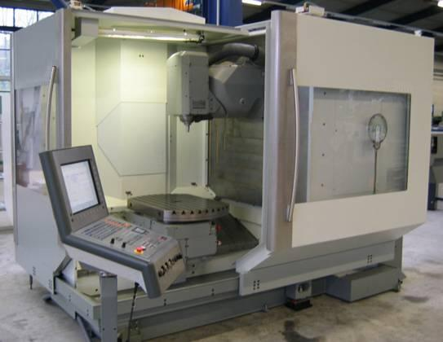
In welchen Betriebsarten wird manipuliert?
Zu 50 % im Automatikbetrieb einschließlich Justieren, Störungsbeseitigung, Materialzufuhr
Zu 40 % in Sonderbetriebsarten: Einrichten/Einstellen, Programmieren und Testlauf, Umbauen, Rüsten, Werkzeugwechsel
© Lüken/HVBG
Häufig manipuliert:
Bearbeitungszentren
Notes:
Die Studie kommt zu dem Ergebnis, dass in allen Betriebsarten manipuliert wird. Als Schwerpunkte ergaben sich der Automatikbetrieb sowie das Einrichten und Einstellen. Häufig sind es die dabei notwendigen manuellen Eingriffe, die vom Schutzkonzept der Maschine nicht gut unterstützt werden. So z.B. das Justieren und die Störungsbeseitigung während des Automatikbetriebes.
Welche Maschinen wurden in der Stichprobe der Studie häufig manipuliert? Den Hauptanteil der untersuchten Maschinen stellen Bearbeitungszentren, Pressen sowie CNC-Dreh- und Fräsmaschinen dar. 58 % dieser manipulierten Maschinen waren Baujahr 1995 und jünger. Die Hälfte der Maschinen trugen CE-Kennzeichnung. Manipulation ist also kein alleiniges Problem der älteren Maschinen.

Slide 9
Erklärungen für die Manipulation
Bequemlichkeit
Erleichterung der Arbeit
Schnelleres Arbeiten
Produktionssteigerung
Zeit/Leistungsdruck
Schlechte Ergonomie
Erleichterung von Betriebsarten
Ignoranz/Risikounterschätzung
Gefahrenunkenntnis
Organisatorische Hemmnisse
Sonstiges
(n = 940 Befragte, Mehrfachnennung möglich)
Notes:
Im Rahmen der Studie wurden die 940 Experten auch zu Erklärungen für Manipulationen gefragt. Ihre Einschätzungen sind hier dargestellt. Die Gründe und damit der Nutzen für Manipulationen sind zusammengefasst: Beschleunigter Bearbeitungsprozess, höhere Produktivität, bessere Beobachtbarkeit des Bearbeitungsprozesses oder vereinfachte Störungsbeseitigung. Allgemein gesagt: Manipulationen sollen bei schlecht gestalteten Maschinen die Arbeit des Bedieners erleichtern. Bei einem Drittel der untersuchten Maschinen war das Arbeiten in Sonderbetriebsarten ohne Manipulation der Schutzeinrichtungen gar nicht möglich. Hier haben die Hersteller durch nicht passende Bedien- und Schutzkonzepte einen sehr starken Anreiz für Manipulationen gegeben.

Slide 10
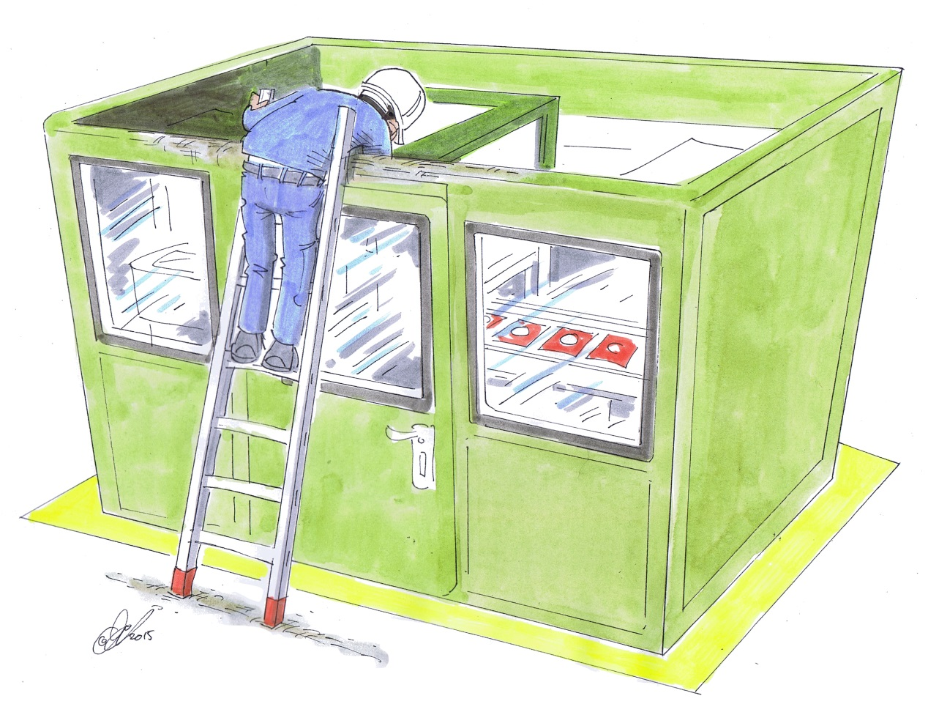
Manipulationsanreiz an Warmformmaschinen
Umgehung der trennenden Schutzeinrichtung mit Hilfe einer Leiter
Ursache: Zeitgewinn
© Michael Hüter
Notes:
Das Einstellen des Stanzhubs ist mit der verriegelten trennenden Schutzeinrichtung sehr zeitaufwändig, da das Ergebnis der Einstellung erst nach dem Erreichen eines stationären Zustands (insbesondere der „Arbeitstemperatur“ der verarbeiteten Folie) beurteilt werden kann. Beim Öffnen der Schutztür verändern sich durch den Stillstand der Folie die wesentlichen Betriebsparameter (Folie kühlt meistens ab). Erst nachdem einige Stanzhübe erfolgt sind, kann die Einstellung bewertet werden.
An der dargestellten Maschine wurde daher das Einrichten von „oben“ durchgeführt: durch die Verwendung einer Leiter und das Herunterreichen über die trennende Schutzeinrichtung (erkennbar am blanken Metall) wurde das Einrichten ohne das Öffnen der Schutzeinrichtung durchgeführt. Es konnte so gleich nach der Stanze das Ergebnis der Einstellung (Sitz des fast ausgestanzten Formteils an der Grundfolie) überprüft werden.

Slide 11
Maschinen mit Manipulationsanreiz – Beispiele
Wickelmaschinen
Anfahren
Probennahme
Warmformmaschinen
Einstellen des Stanzhubs
Kalander
Manuelles Reinigen der Walzen im Betrieb
Abzüge in Extrusionslinien
Anfahren und Aufrichten von Profilen
Notes:
Die Aufzählung zeigt Maschinen aus dem Bereich der BGRCI, an denen Manipulationen bekannt geworden sind. Es ist auf Grund der Vielzahl der bekannt gewordenen Fälle zu vermuten, dass diese Maschinen einen gewissen Schwerpunkt darstellen. Belastbare Untersuchungen liegen jedoch nicht vor.
Bei Wickelmaschinen stellt das Anfahren und die Probennahme ein Problem dar, da dies meist nur bei laufender Maschine stattfinden kann. Die einschlägige EN 13418: 2010 beschreibt nur Schutzeinrichtungen, die immer den gesamten Wickler stillsetzen. Die genannten Handeingriffe können bei diesem Sicherheitskonzept nur bei Stillstand erfolgen: die Folge sind Manipulationen. Der FA Chemie hat daher alternative Sicherheitskonzepte entwickelt, die mittlerweile von allen namhaften deutschen Herstellern umgesetzt werden.
Bei Kalandern müssen häufig Anbackungen manuell (z.B. mit Holzspachteln) bei laufender Maschine (der Kalander ist oft in eine verkettete Anlage für „Endlosmaterial“ eingebunden) entfernt werden. Ein Sicherheitskonzept hierfür ist in der Beispielsammlung enthalten.
Bei Abzügen muss des Profil beim Anfahren gelegentlich axial gedreht werden. Dies kann nur in der Nähe des Einzugsspalt erfolgen. Für diesen Vorgang müssen die verriegelten trennenden Schutzeinrichtungen für die Einlaufseite außer Kraft gesetzt werden können: es werden dann innen liegende, örtlich wirkende Schutzeinrichtungen (z.B. vor dem Einzugspalt angeordnete verriegelte Pendelklappen) scharf geschaltet.

Slide 12
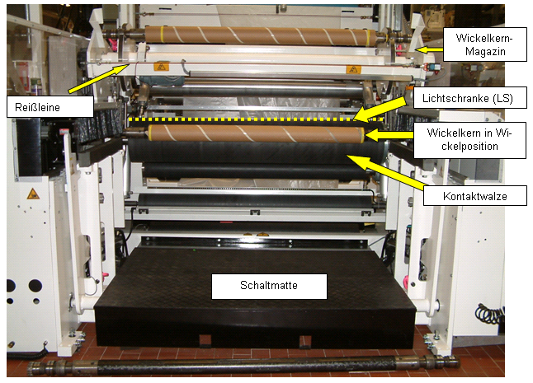
Kontaktwickler ohne Manipulationsanreiz
Probennahme bei laufendem Wickler:
Lichtschranke nur beim Betreten der Schaltmatte aktiv
Sicherheitsfunktion:
Zurückziehen der Kontaktwalze
© Pallowski/BG RCI
Notes:
Um die Probennahme (sie muss kurz vor der Wickelstelle erfolgen, um alle Eigenschaften der Folie zu erfassen) bei laufendem Wickler zu ermöglichen, wird beim Betreten der Schaltmatte die Lichtschranke LS, die den Wickelspalt sichert, aktiv geschaltet (dauernd aktive LS kann zu Störungen führen, z.B. durch umschlagende Folie). Die Schaltmatte unterbricht andere gefahrbringende Bewegungen (z.B. Folientrenneinrichtungen).

Slide 13
Erkennen von manipulierten Schutzeinrichtungen Beispiele
Funktionstest
Öffnen einer Schutztür muss den sicheren Zustand der Maschine einleiten
Loslassen eines Zustimmtasters (z. B. im Einrichtbetrieb) muss den sicheren Zustand der Maschine einleiten
Befragung der Bedienpersonals
Stören die Schutzeinrichtungen bei der Arbeit?
Notes:
Ein Funktionstest bei nicht manipulierten Schutzeinrichtungen führt zur Stillsetzung einer Maschine und ist daher nicht immer durchführbar. Einige Arten der Manipulation sind jedoch anders kaum zu erkennen, z.B. bei Eingriffen in die Verdrahtung von Positionsschaltern oder Veränderungen in der Programmierung von sicherheitsrelevanten Steuerungen (Sicherheits-SPS, Sicherheitsschaltgerät u. a.).
Werden Schutzeinrichtungen vom Bediener als störend beschrieben, so ist die Manipulation nur eine Frage der Zeit. Oder die Manipulation ist wegen des Besuches einer Aufsichtsperson zeitweise rückgängig gemacht worden. Auch in diesen Fällen lohnt es sich, eine Beratung zur Verbesserung des Schutzkonzeptes durchzuführen oder zu organisieren.

Slide 14
Erkennen von manipulierten Schutzeinrichtungen Beispiele
Sichtprüfung
Sind Verdeckungen, Schutzzäune usw. demontiert oder beschädigt?
Deutet die Beschriftung von Schlüsselschaltern auf Manipulation hin?
Sind Schalter/Betätiger gelöst oder beschädigt? Mit Klebeband umwickelt?
Steckt immer ein Betätiger im Positionsschalter?
Ist die Tür nur angelehnt, der Betätiger steckt im Schalter?
Notes:
Mechanische Veränderungen sind meistens relativ leicht zu erkennen. Siehe hierzu auch die Bilder auf der Folie 4.

Slide 15
Maßnahmen durch die Aufsichtsperson
Ursache herausfinden - Beseitigung der Ursache möglich?
Betreiber beraten, wie Manipulation vermieden werden kann
Je nach Risiko
Sofort vollziehbare Anordnung
Normale Anordnung
Besichtigungsbericht
Auf Verstoß gegen Betriebssicherheitsverordnung hinweisen
Pflichten Arbeitgeber
Pflichten Arbeitnehmer
Umsetzung kontrollieren
Weitere Hinweise: www.stop-manipulation.org
Notes:
Manipulation kann nur dauerhaft verhindert werden, wenn der Manipulationsanreiz beseitigt wird. Hier benötigt der Betreiber i.d.R. Unterstützung zur Umgestaltung von Arbeitsablauf, Maschine o. ä. Bei dieser Gelegenheit sollte auch darauf hingewiesen werden, dass bereits beim Einkauf einer Maschine auf einen möglichst geringen Manipulationsanreiz geachtet werden sollte (Checkliste Maschineneinkauf auf www.stop-manipulation.org).
Anordnungen sollten vom Risiko abhängig gemacht werden.
Betreibern ist oftmals nicht klar, dass Manipulation ein Gesetzesverstoß ist, ein entsprechender Hinweis ist sinnvoll.
Die Umsetzung der Maßnahmen sollte kontrolliert werden.

Slide 16
Erfahrungsaustausch der Teilnehmer
Welche Manipulation haben Sie schon beobachtet?
Welche Gründe vermuten Sie?
Wie könnte man den konkreten Anreiz zur Manipulation abstellen?
…
Notes:
Nachdem die Seminarteilnehmer durch mehrere negative Beispiele für Manipulationsanreise angeregt wurden, sollen anhand dieser Folie die Teilnehmer selber aktiv werden. Geführt durch diese Fragen werden die Teilnehmer gebeten, über eigene schon erlebte Manipulationssituationen zu berichten. Dabei soll immer hinterfragt werden, welches die Gründe, also der Nutzen zur Manipulation, waren bzw. sein könnten. Wenn der Nutzen erkannt wurde, dann sollen die Teilnehmer auch angeregt werden, über alternative Lösungen zu Schutzkonzepten zu diskutieren, damit die Anreise zur Manipulation abgestellt werden können.

Slide 17
Rechtliche Situation
Verantwortung:
Maschinenhersteller
Verantwortung:
Maschinenbetreiber
In Verkehr bringen
/
Konstruktion
Betrieb
Lebens-
zyklus
Notes:
Der Maschinenhersteller ist verantwortlich für die Sicherheit der Maschinenkonstruktion und bis zum Zeitpunkt der Inbetriebnahme und Übergabe der Maschine an den Betreiber.
Der Maschinenbetreiber ist verantwortlich für den sicheren Betrieb der Maschine.

Slide 18
Rechtliche Situation Maschinenhersteller
Neunte Verordnung zum Produktsicherheitsgesetz
Notes:
Die Maschinenrichtlinie hat in Deutschland durch die „Neunte Verordnung zum Produktsicherheitsgesetz“ (Maschinenverordnung) Gesetzeskraft.
Der Maschinenhersteller ist damit gesetzlich verpflichtet, die Anforderungen der Maschinenrichtlinie einzuhalten. Dazu gehört auch, die „vernünftigerweise vorhersehbare Fehlanwendung der Maschine“ zu berücksichtigen. Wenn Schutzeinrichtungen den Betrieb behindern oder notwendige Betriebsarten fehlen, ist die Manipulation von Schutzeinrichtungen vorhersehbar. Der Maschinenhersteller hat in diesem Fall Maßnahmen zu ergreifen, z. B.
Manipulationsanreiz reduzieren
Alle erforderlichen Betriebsarten vorsehen
Maßnahmen zum Erschweren bzw. Erkennen (einschließlich Herstellung des sicheren Zustands) von Manipulation vorsehen

Slide 19
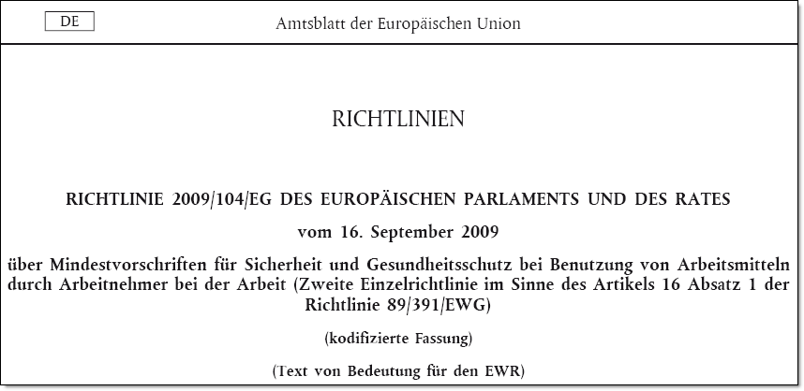
Rechtliche Situation Maschinenbetreiber
Betriebssicherheitsverordnung
Der Arbeitgeber hat dafür zu sorgen, dass erforderliche Schutz- oder Sicherheitseinrichtungen … nicht auf einfache Weise manipuliert oder umgegangen werden.
Notes:
Die Arbeitsmittelbenutzungsrichtlinie hat in Deutschland durch die „Verordnung über Sicherheit und Gesundheitsschutz …“ Gesetzeskraft.
Der Maschinenbetreiber ist damit gesetzlich verpflichtet, die Anforderungen der Richtlinie einzuhalten. Dazu gehört auch, die Maschine einschließlich ihrer Schutzeinrichtungen zu verwenden.
Hinweis: Bei Änderungen an der Maschine kann der Betreiber schnell zum Hersteller werden, der erneut die Konformität mit der Maschinenrichtlinie nachweisen muss.

Slide 20
Unfall bei Hero-Glas
Azubi kommt infolge manipulierter Schutzeinrichtungen ums Leben
2 Geschäftsführer verurteilt (rechtskräftig): fahrlässige Tötung, 6 Monate (Bewährung), 100 000 €
Geldstrafen für weiteren GF, Schichtleiter, Instandsetzungsleiter
Mitarbeiter der Gewerbeaufsicht wegen versuchter Vertuschung zu Geldstrafe von 9000 € verurteilt http://www.ga-online.de/-news/artikel/120962/Hero-Glas-Urteile-sind-doch-rechtskraeftig
Notes:
Von Mirco Moormann, General-Anzeiger, 25.2.2014
Die Verteidiger der Geschäftsführer der Firma Hero-Glas aus Dersum und des Instandhaltungsleiters haben ihre eingelegten Revisionen zurückgenommen. Die Eltern des getöteten Auszubildenden fordern nun Schmerzensgeld.
Dersum/Papenburg - Das Urteil des Landgerichts Osnabrück vom 20. September vergangenen Jahres wegen eines tödlichen Arbeitsunfalls gegen fünf Verantwortliche der Firma Hero-Glas aus Dersum und gegen einen Mitarbeiter des Gewerbeaufsichtsamts ist jetzt rechtskräftig. Dies teilte am Montag das Gericht mit. Die Verteidiger der drei Geschäftsführer und des Instandhaltungsleiters, die in ihren Plädoyers noch Freispruch gefordert hatten, haben ihre eingelegten Revisionen zurückgenommen. Daraufhin hat auch die Staatsanwaltschaft, die bezüglich des Produktionsleiters, des Instandhaltungsleiters, des Gewerbeaufsichtsamtsmitarbeiters und des Geschäftsführers Heinrich R. Revision mit dem Ziel eines höheren Strafmaßes eingelegt hatte, ebenfalls die Rücknahme der Revisionen erklärt.
Zwei Geschäftsführer sind wegen fahrlässiger Tötung eines Auszubildenden zu Freiheitsstrafen von sechs Monaten verurteilt worden, deren Vollstreckung zur Bewährung ausgesetzt worden ist. Gegen sie ist zudem jeweils eine Geldauflage in Höhe von 100 000 Euro verhängt worden. Das Landgericht ist davon überzeugt gewesen, dass auf Weisung des jüngeren Geschäftsführers die an der Glasschleifmaschine angebrachte Lichtschranke ausgebaut wurde, um die Produktivität zu erhöhen. Die ausgebaute Sicherheitsvorkehrung, die den Schleifvorgang unterbricht, sobald eine Person in den Arbeitsbereich gelangt, hätte den tödlichen Arbeitsunfall verhindert. Deswegen starb im Juli 2010 ein 19-jähriger Auszubildender, als er sich bei der Arbeit in die Maschine beugte und von der Maschine tödlich eingeklemmt wurde. Der ältere Geschäftsführer war wegen der Unterzeichnung des Ausbildungsvertrags für sein Wohl verantwortlich, ohne dem ausreichend nachzukommen. Gegen den dritten Geschäftsführer sowie den Schichtleiter und den Instandsetzungsleiter wurden weitere Geldstrafen verhängt. Der Gewerbeaufsichtsamtsmitarbeiter ist wegen versuchter Strafvereitelung zu einer Geldstrafe von 90 Tagessätzen zu je 100 Euro verurteilt worden.Er hatte versucht, den sicherheitswidrigen Zustand zu vertuschen.
Doch ganz zu Ende ist die Sache damit noch nicht, denn die Eltern des gestorbenen Auszubildenden haben weitere Klagen eingereicht. In einem Zivilverfahren fordern sie Schmerzensgeld von den Verantwortlichen. Der Vater hat durch den Unfalltod schwerste psychische und physische Folgen erlitten und fordert ein Schmerzensgeld in Höhe von mindestens 30 000 Euro. Die Mutter fordert in einem Parallelprozess ein Schmerzensgeld von mindestens 50 000 Euro und weiteren Schadenersatz, weil sie gesundheitsbedingt den Haushalt nicht mehr führen könne.

Slide 21
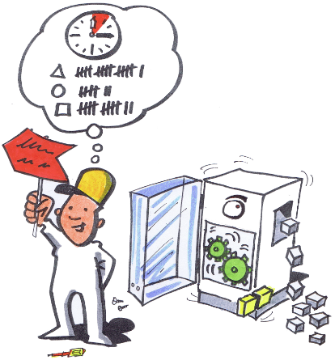
Inbetrieb-
nahme
Einkauf
Einrich-
ten
Ver-
kauf
Betrieb
Konstruk-
tion
Fehler-
suche
Manipulation
© Schmid Riedmann & Partner
© Michael Hüter
Notes:
Es sind viele Personen/Funktionen am Lebenszyklus einer Maschine beteiligt. Jeder hat seine eigene, begrenzte Sichtweise und unterschiedliche Ziele. Manipulation wird nicht infrage gestellt, man hat sich daran gewöhnt. Den Konstrukteur erreicht daher keine Kritik an Maschinen, die einen hohen Anreiz zur Manipulation bieten oder überhaupt nicht anders zu betreiben sind. Alle sind zufrieden und es besteht keine Veranlassung, die Maschine zu verbessern.
Der Konstrukteur denkt nur an die Funktion der Maschine, Schutzeinrichtungen werden später aufgepfropft und stören dann den Betrieb.
Der Verkäufer denkt nur an seinen Umsatz und verkauft evtl. auch ungeeignete Maschinen.
Der Einkäufer beschafft wirtschaftlich und technisch geeignete Maschinen, Manipulationsanreiz wird nicht untersucht.
Bei der Inbetriebnahme sind Schutzeinrichtungen teilweise noch nicht betriebsbereit oder müssen ausgeschaltet werden. Es sind besondere Maßnahmen erforderlich.
Beim Einrichten sind häufig Maschinenbewegungen bei geöffneten Schutztüren erforderlich. Wenn keine geeignete Betriebsart verfügbar ist, wird eben manipuliert.
Beim Betrieb geht es um Stückzahlen, Taktraten. Wenn Schutzeinrichtungen stören, wird eben manipuliert.
Bei der Fehlersuche muss häufig die Maschine laufen. Wenn Schutzeinrichtungen stören, wird eben manipuliert.
So sind alle zufrieden, Manipulation ist super. Ein Teufelskreis!

Slide 22
Teufelskreis durchbrechen!
Inbetrieb-
nahme
Aber wie?
Problembewusstsein schaffen
Informationen bereit stellen
Konstruktionsbeispiele zeigen
Handlungsanleitungen geben
Arbeitshilfen anbieten
Manipulation in Normung berücksichtigen
….
Einkauf
Einrich-
ten
Ver-
kauf
Betrieb
Konstruk-
tion
Fehler-
suche
Manipulation
© Schmid Riedmann & Partner
Notes:
Um den Teufelskreis zu durchbrechen, muss den beteiligten Personen die Problematik von manipulierten Schutzeinrichtungen bewusst gemacht werden. Hierzu sind entsprechende Informationen notwendig. Es sind Hilfestellungen anzubieten, die Möglichkeiten zur Vermeidung von Manipulation aufzeigen und die Umsetzung unterstützen.

Slide 23
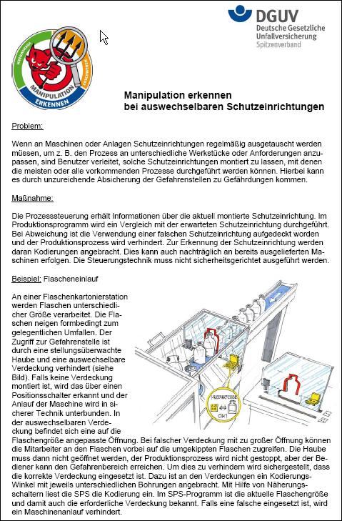
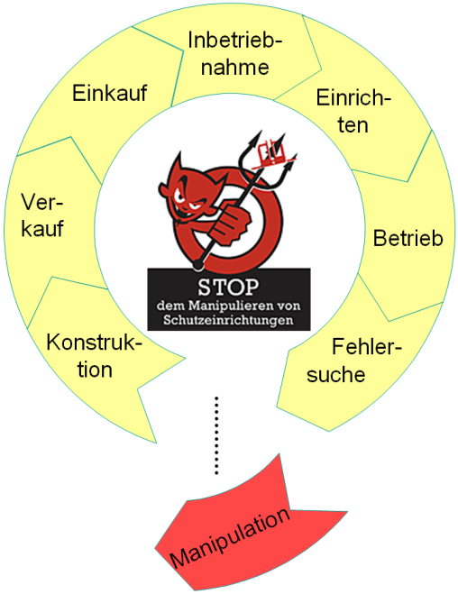
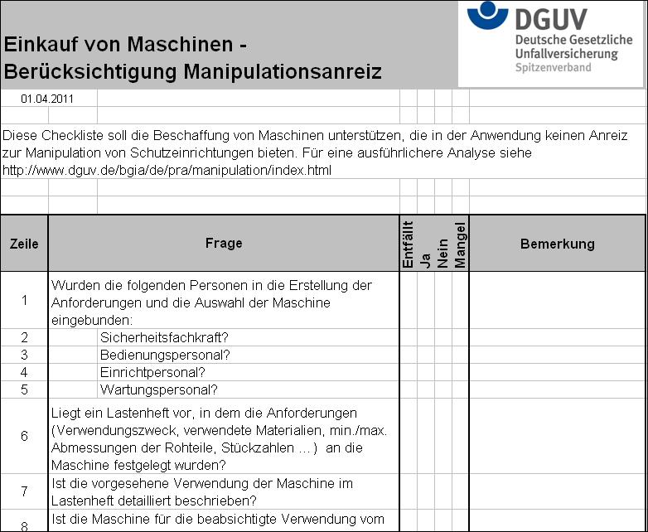
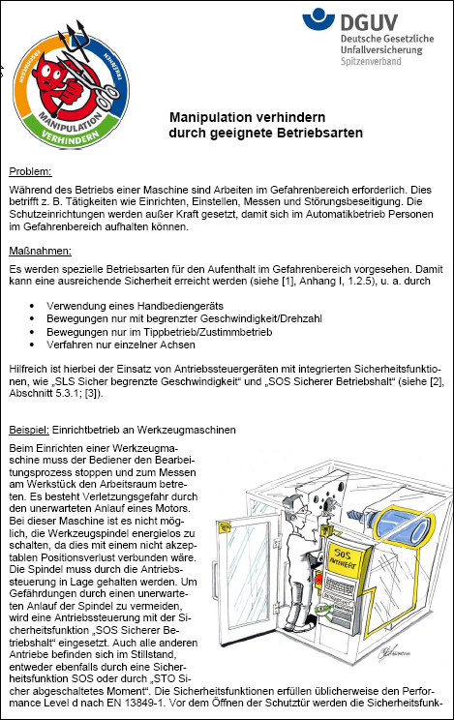
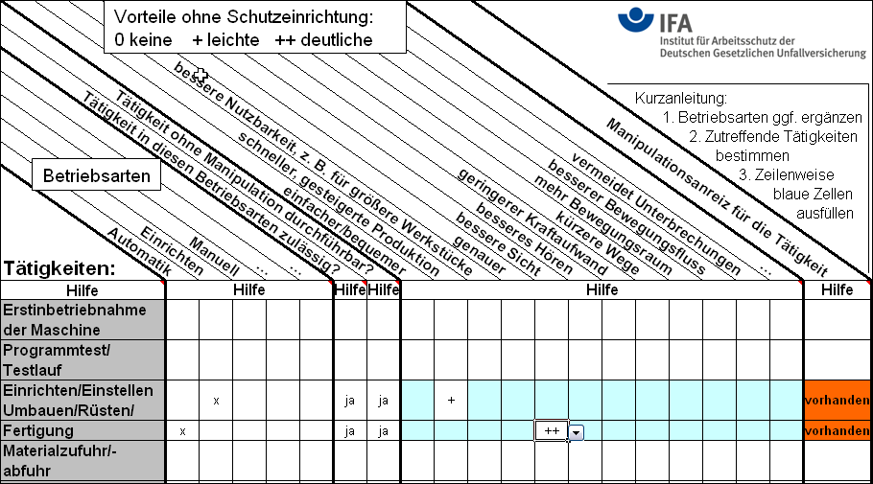
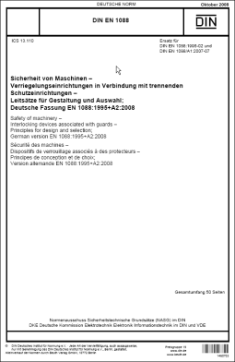
Teufelskreis durchbrechen!
© Schmid Riedmann & Partner
© Michael Hüter
Notes:
Von links nach rechts:
2 Konstruktionsbeispiele
Die Norm ISO 14119 „Verriegelungseinrichtungen in Verbindung mit trennenden Schutzeinrichtungen“ enthält eine Vielzahl von Maßnahmen, um Manipulation zu verringern
Internetseite www.stopp-manipulation.org
Schema zur Feststellung des Manipulationsanreizes an einer Schutzeinrichtung
Einkauf von Maschinen – Berücksichtigung Manipulationsanreiz

Slide 24
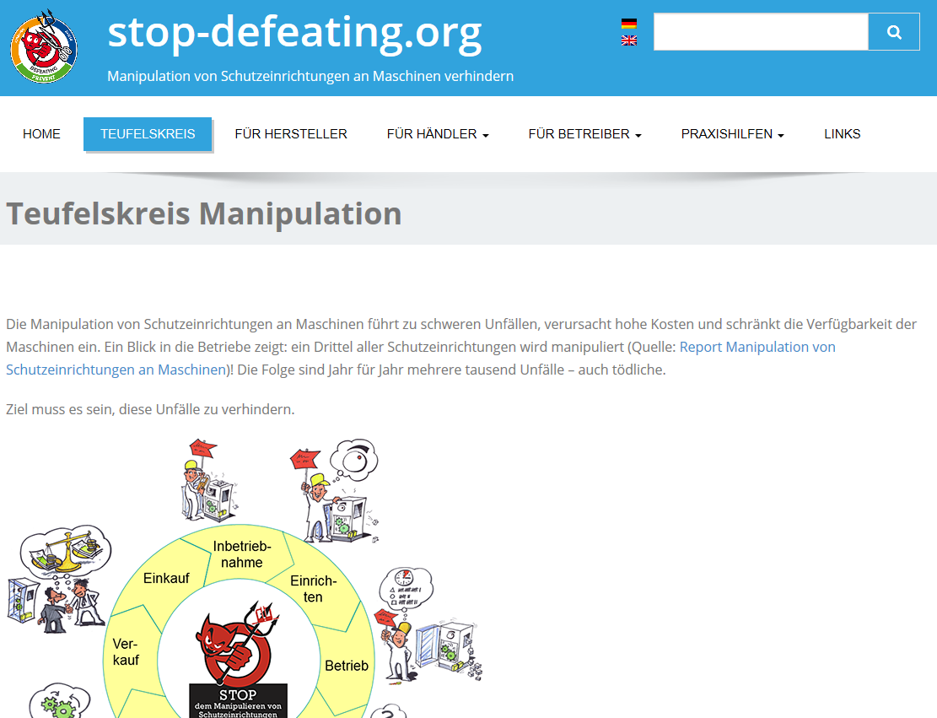
Deutsche URL: www.stopp-manipulation.org
Notes:
Die Internetseite richtet sich an Hersteller, Händler und Betreiber von Maschinen.
Betreiber ist die Internationale Vereinigung für Soziale Sicherheit (IVSS) unter Mitarbeit der deutschen UVT und der DGUV.

Slide 25
Notes:
Eine Vorgehensweise gegen Manipulation in jeweils 5 Schritten wird vorgestellt für
Hersteller: Maschinen, die bereits ausgeliefert sind und Neuentwicklungen
Händler
Betreiber: Maschinen, die bereits manipuliert in Betrieb sind und Neuanschaffung

Slide 26
© Schmid Riedmann & Partner
Notes:
Im Abschnitt „Praxishilfen“ werden u. a. gute Konstruktionsbeispiele für bestimmte Aufgabenstellungen zum kostenlosen Download angeboten. Die Beispiele zielen darauf ab, Manipulation von Schutzeinrichtungen …
Zu verhindern (z. B. weil die Schutzeinrichtungen nicht stören und damit kein Manipulationsanreiz besteht)
Zu erschweren (ausgebohrte Schrauben im Bild: der Betätiger für einen Positionsschalter kann nicht einfach abgeschraubt und in den Schalter gesteckt werden)
Zu erkennen (und dann den sicheren Zustand einzuleiten)

Slide 27
Beiträge
einbringen?
Notes:
Das Redaktionsteam freut sich über Beiträge zum Thema Manipulation. Das können Erfahrungsberichte sein, gute Vorschläge, Ideen ……

Slide 28
Quelle:
Deutsche Gesetzliche Unfallversicherung e.V.
Manipulation von Schutzeinrichtungen an Maschinen verhindern –
Lehrmodule für die Unfallprävention
Online im WWW unter URL: http://www.stopp-manipulation.org/
(Stand: 30.03.2016)
Bearbeitet, geändert bzw. umgestaltet durch: …………..

